Slide 1
ZDRAVA ISHRANA
Vjera Zarubica IX-3
Andrijana Ružić IX-3
Amina Matezić IX-3
Amra Skenderović IX-3

Slide 2
Nutritivna vrijednost | Na 100g
Energetska vrijednost | 2255 kJ/ 540 kcal
Masti | 32g
Ugljeni hidrati | 54g
Proteini | 9g
So | 0,29g
Nutritivna vrijednost | Na 100g
Energetska vrijednost | 1138kJ/ 247 kcal
Masti | 22g
Ugljeni hidrati | 9,9g
Proteini | 8,6g
So | 4,5g

Slide 3
Nutritivna vrijednost | Na 100ml
Energetska vrijednost | 195kJ/45kcal
Masti | 0g
Ugljeni hidrati | 11g
Proteini | 0,5g
So | 0,01g
SOK U TETRAPAKU
Nutritivna vrijednost - voda | Na 100 ml
Energetska vrijednost | 0kJ/0.0 kcal
Masti | 0g
Ugljeni hidrati | 0g
Proteini | 0g
So | 0g

Slide 4
Nutritivna vrijednost - čips | Na 100g
Energetska vrijednost | 2248kJ
Masti | 34g
Ugljeni hidrati | 48g
Proteini | 7,1g
So | 1,5g
Nutritivna vrijednost - kikiriki | Na 100g
Energetska vrijednost | 2534kJ
Masti | 48g
Ugljeni hidrati | 11g
Proteini | 30g
So | 0,04g
KIKIRIKI

Slide 5
Nutritivna vrijednost –hamburger | Na 100g
Energetska vrijednost | 519kacl
Masti | 13
Ugljeni hidrati | 17
Proteini | 0
Nutritivna vrijednost –kuvana jaja | Na 100g
Energetska vrijednost | 155kacl
Masti | 11
Ugljeni hidrati | 1,1
Proteini | 13

Slide 6
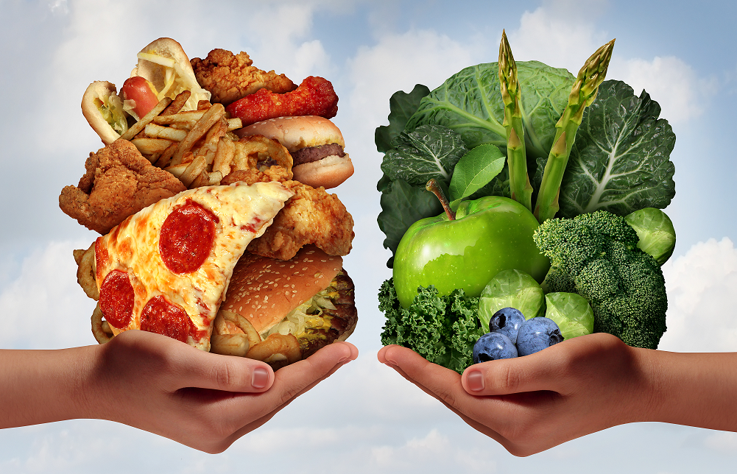
HVALA NA PAŽNJI!

